Slide 1

Proyecto final
Juego “Gato”
FUNDAMENTOS DE PROGRAMACIÓN
Cortes Martínez Celeste

Slide 2

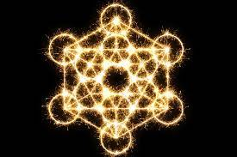
Juegos tradicionales
Lo prohibieron advirtiendo que el juego estaba relacionado con la magia negra. Sin embargo, con el Renacimiento el gato volvió a formar parte de la cultura popular y se extendió con gran fuerza y es así como se ha mantenido hasta la actualidad.

Slide 3
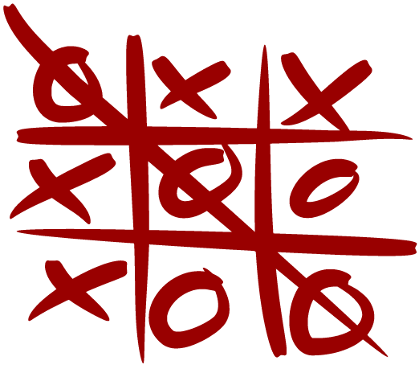
Juego del gato
En México se le conoce como el juego de gato, se juega entre dos personas donde trazan dos líneas verticales y dos horizontales cada uno coloca por turno un símbolo ya sea O/X y gana el que pueda alinear tres figuras horizontal, vertical o diagonal, también hay empate.

Slide 4
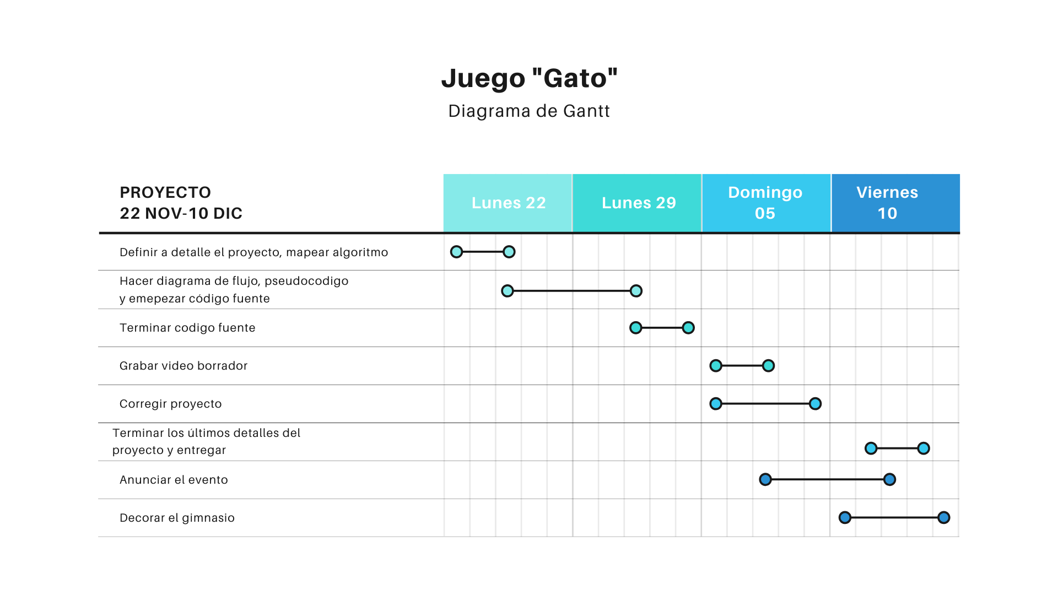
Diagrama de Gantt

Slide 5
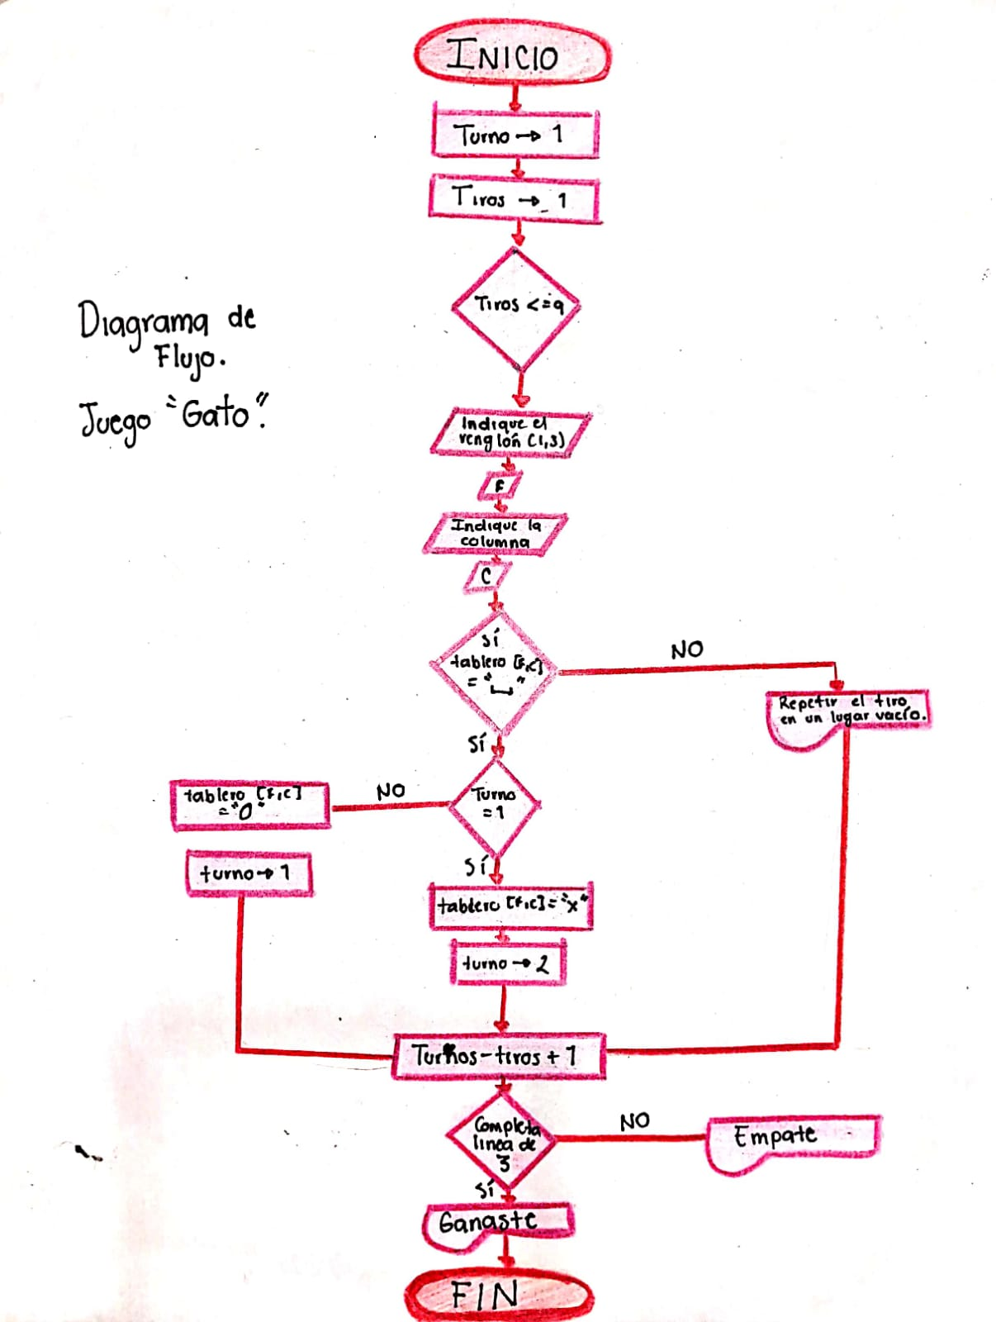
Diagrama de flujo
JUEGO DEL GATO

Slide 6
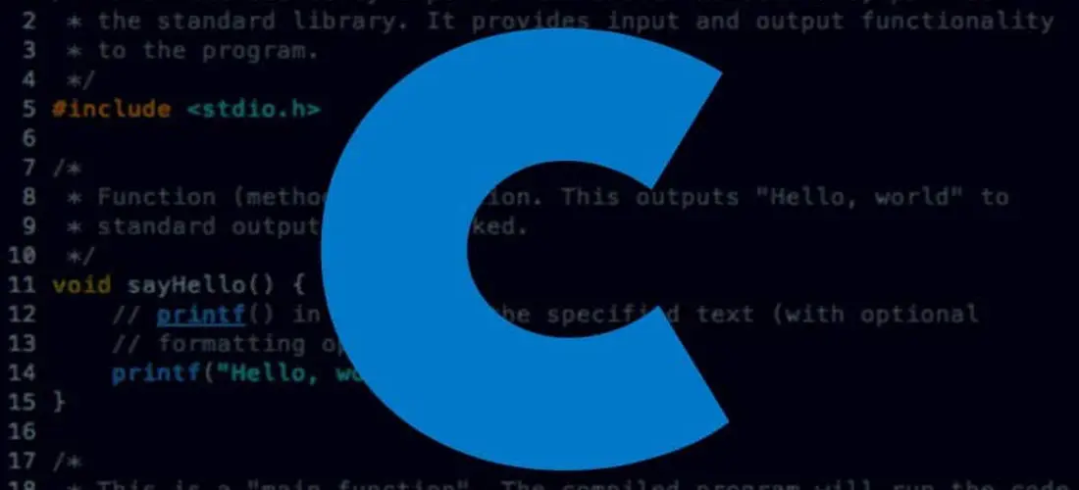
El ciclo do-while (Instrucción hacer – repetir mientras) es un tipo de estructura repetitiva eficiente. Lo que lo diferencia con el while es que en la estructura do-while la condición se evalúa al finalizar el ciclo, esto hace que las instrucciones se ejecuten cuando menos una vez.
La sentencia, o grupo de sentencias o instrucciones se ejecutan mientras la evaluación de la expresión sea verdadera.
La instrucción for explota la capacidad del ordenador para repetir procesos y para contar. Muchas veces esta instrucción se puede reemplazar por otras instrucciones o estructuras de tipo repetición.
La sentencia if / else controla las 2 posibilidades de una decisión, if ejecuta las instrucciones cuando la condición es verdadera, y else ejecuta las instrucciones para el caso en que la condición es falsa. Si la condición es falsa se ejecutarán las instrucciones que se encuentran enseguida del else.

Slide 7
Tabla de costos asociados
MATERIAL | Mano de obra | Pago por hora
Equipo
Desarrollo del programa (Diagrama de flujo, pseudocodigo) | 10 HORAS | $1,500
Servicio | 15 HORAS | $0
Total | 22 nov-10 dic | $1,500
TABLA DE RECUSOS INFORMATICOS
SOFTWARE | HARDWARE
Notepad++ | Laptop hp 14-AX111LA
Procesador Intel Celeron | Celular
Word
Windows 10
Google Chrome
Símbolo del sistema

Slide 8
DEMOSTRACIÓN

